Slide 2
Læringsmål...
Organisering
Danidas Politik
Handicappedes
Mikrokreditter

Slide 4
Fakta om Bangladesh
Bangladesh er tre gange større end Danmark.
Denmark
Bangladesh

Slide 5
Fakta om Bangladesh
Indbyggertal: 162 millioner
Indbyggertallet forventes at stige til 250 millioner i 2050...
( = 1 millioner )

Slide 6
Fakta om Bangladesh
WHO vurderer, at 10% af befolkningen er handicappede...
( = 1 millioner )

Slide 7
Fakta om Bangladesh
Subtropisk klima med overvejende fladt landbrugsjord, som regelmæssigt udsættes for oversvømmelser fra Monsunen – et kraftigt vejrsystem, der opstår omkring ækvator.

Slide 8
Fakta om Bangladesh
Fakta om Spedalskhed
Spedalskhed forårsages af en bakterie og kan helbredes med medicin

Slide 9
Fakta om Bangladesh
Fakta om Spedalskhed
Omkring 4-5 millioner mennesker i verden er blevet handicappet på grund af spedalskhed.

Slide 10
Fakta om Bangladesh
Fakta om Spedalskhed
Spedalskhedsbakterien svækker nervesystemets impulser til musklerne og følesansen på huden.
Følelsesløse hænder og fødder med fare for sårdannelse.

Slide 11
Fakta om Bangladesh
Fakta om Spedalskhed
Dropfod hvor nedsat muskelkraft gør, at forfoden ikke kan løftes.
Klohånd på grund af nedsat kraft i de muskler, der åbner hånden.
Tab af fingre og tæer.
Svækkelse af øjets blinkemuskler med fare for blindhed.
Hvis man ikke i tide får medicinsk behandling, kan spedalskhed føre til:

Slide 12
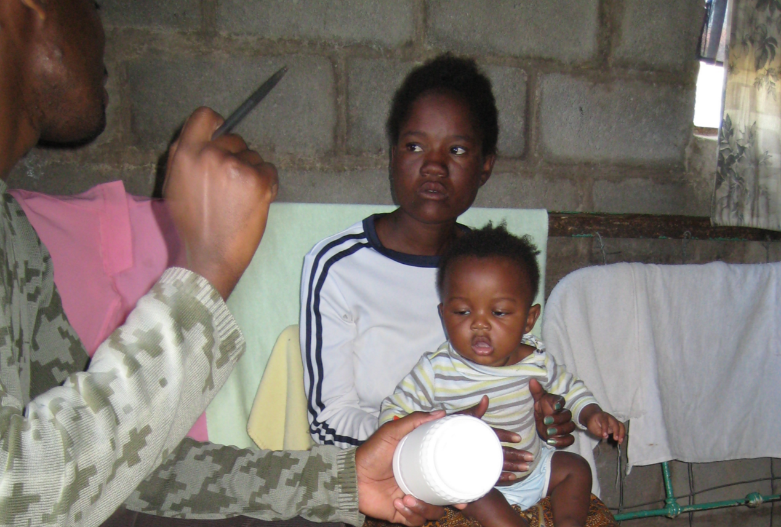
Victoria har lige fået at vide at hun har spedalskhed og får instruktion om hvordan hun skal tage sin medicin.

Slide 13
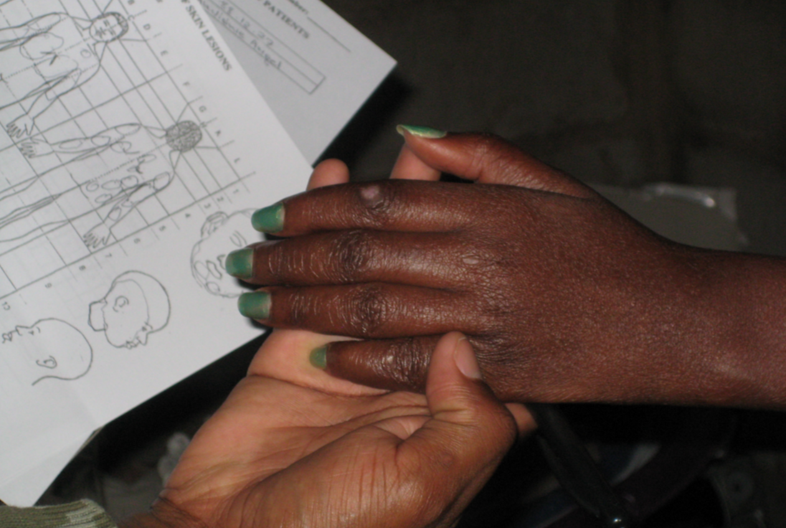
Det testes om Victoria har følesansen i orden i fingrene – det har hun ikke pga. spedalskhed.

Slide 14
Victoria har tydelige tegn på pigmentfprandringer i huden – tegn på spedalskhed.

Slide 15
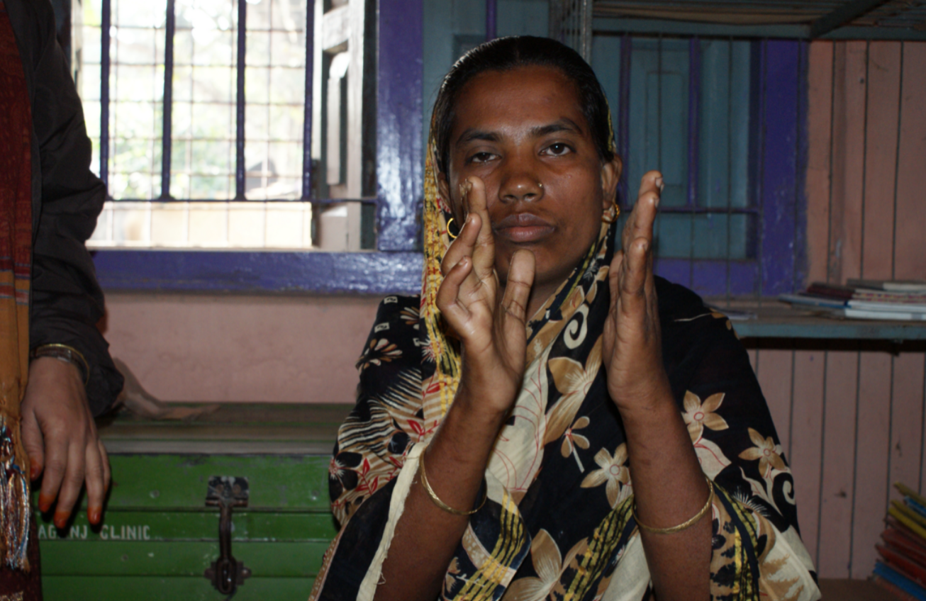
I årevis skujlte hun sin spedalskhed for familien – nu får hun hjælp.

Slide 16
Løsning:

Slide 17
Handicappede og spedalske i Bangladesh udelukkes ofte fra fællesskab med landsbyens andre indbyggere.
Mange spedalske lever derfor alene, mens de forsøger at overleve som tiggere.
Rangpur region er vi i fuld gang med at etablere i alt 700 grupper for handicappede hver på ti mennesker.
Det gode ved projektet er, at de spedalske får uddannelse og arbejde, som de kan leve af.
De får samtidig en helt ny respekt fra de andre i landsbyen, og de bliver igen en del af fællesskabet:

Slide 18
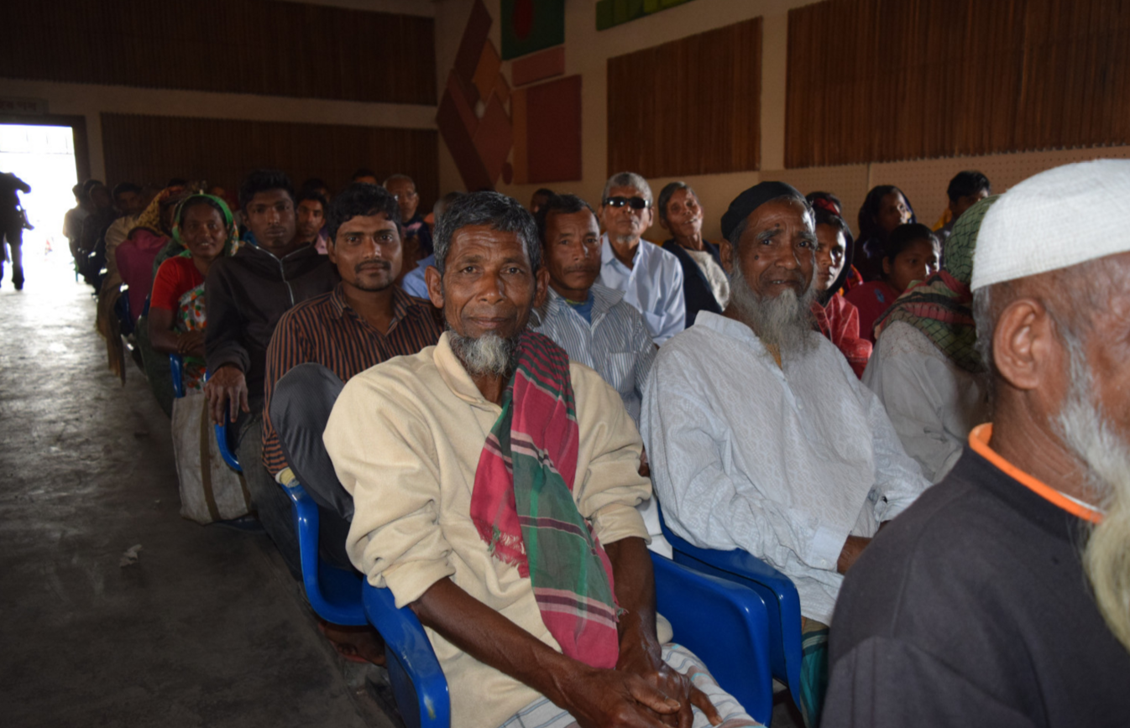
Deltagere i generalforsamling for distriksgruppen i Nilphamari.

Slide 19
Resultat:

Slide 20
Udover at hjælpe spedalske og handicappede til at skabe deres egen virksomhed og få råd til mad på bordet hver dag, har projektet et andet meget vigtigt mål:
Vi vil nemlig også sikre spedalske og handicappede de samme rettigheder som alle andre mennesker har.
Selvhjælpsgrupperne organiserer sig i lokale og regionale foreninger og får på den måde en stærkere demokratisk stemme.
I starten af 2016 er der etableret i alt 28 foreninger, som vi nu skal have godkendt af myndighederne.
Der skal føres mange samtaler med myndigheder og de folkevalgte rådsmedlemmer, som ofte ikke selv ved, hvilke rettigheder handicappede har i Bangladesh.

Slide 21
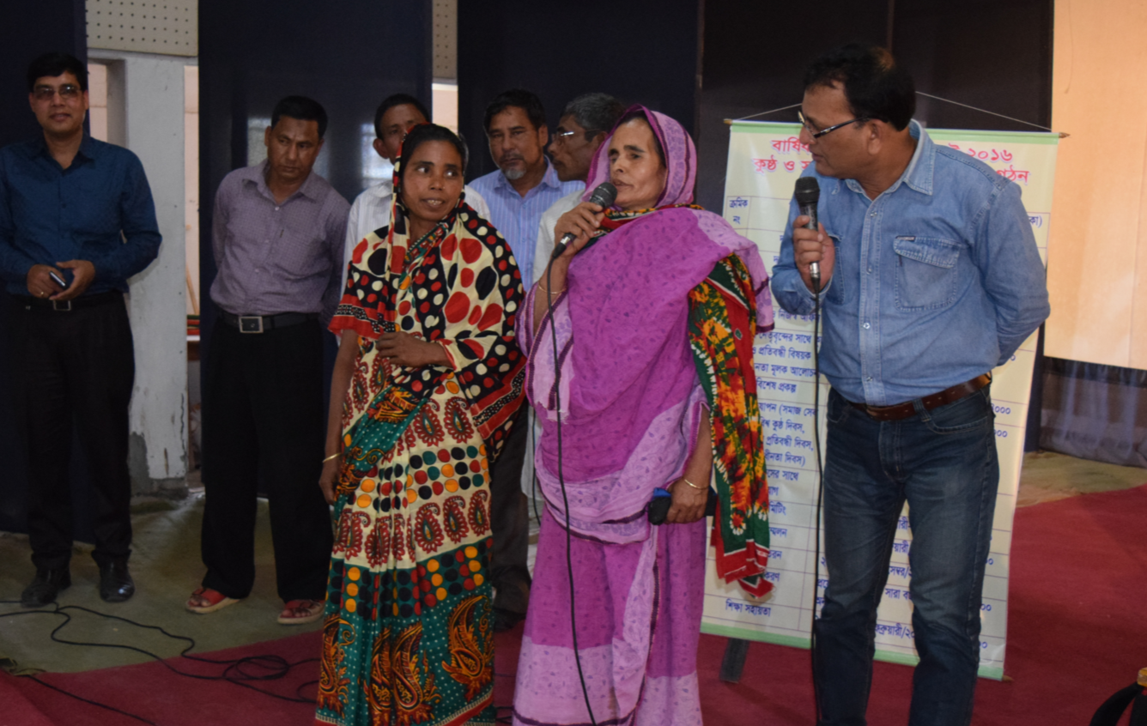
En selvhjælpsgruppe fremlægger årets aktiviteter.

Slide 22
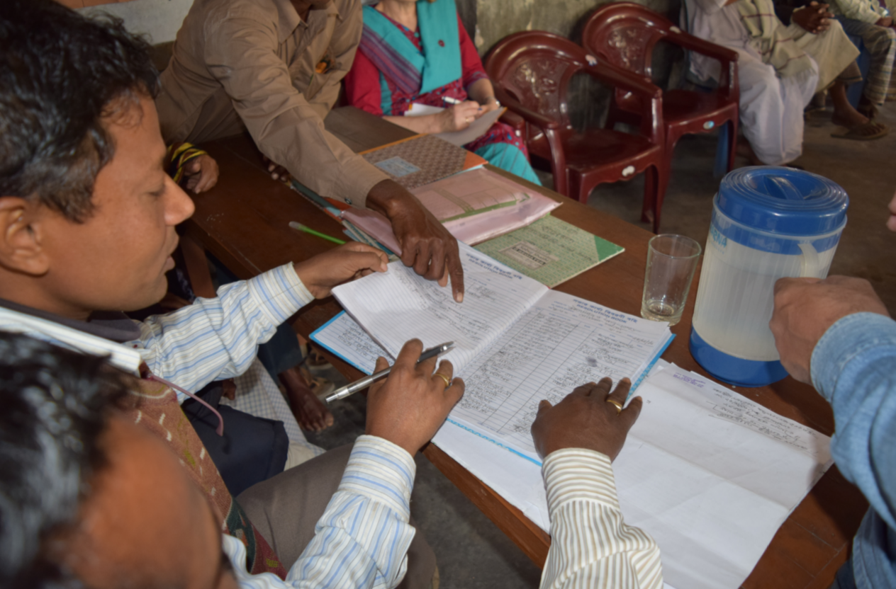
Der laves referat og føres regnskab over selvhjælpgruppens aktiviteter.

Slide 23
Resultat:

Slide 24
Udover mikrokreditter og rettighedsarbejdet så vil projektet også sikre:
At 3.200 mennesker modtager behandling for deres handicap
At 600 børn af gruppemedlemmer for hjælp til skolegang
At der bygges 100 toiletter

Slide 25
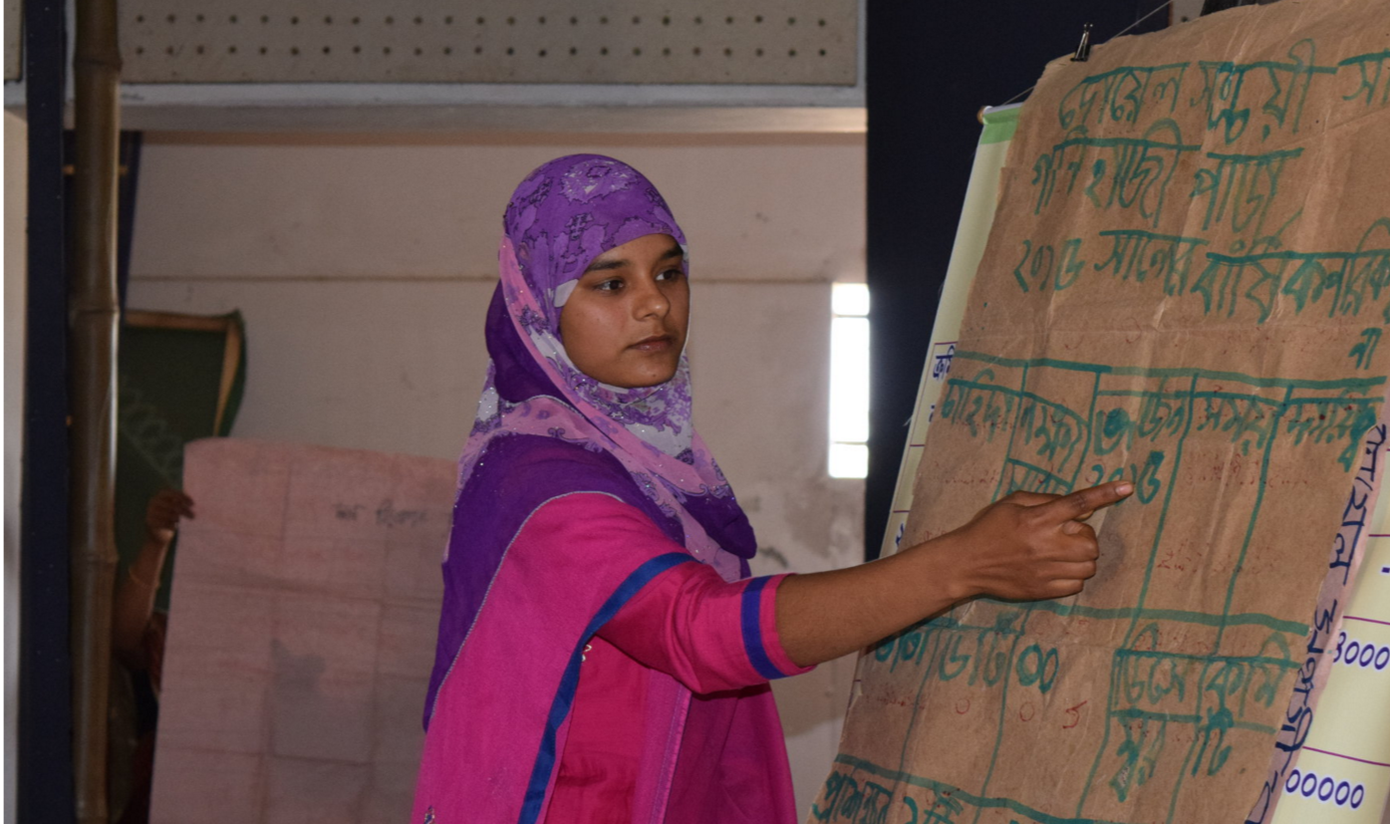
Denne kvinde kunne ikke læse og skrive – nu fremlægger hun resultaterne fra sin selvhjælpsgruppe.

Slide 27
Samfundet består grundlæggende af staten, markedet og civilsamfundet:
En stat har sin egen regering, der varetager ansvaret for offentlig uddannelse og sundhedstilbud, anlæggelse af veje, offentlig transport og sociale ydelser.
Markedet består af professionelle erhverv og virksomheder, der leverer produkter, ydelser og tjenester mod betaling.
Mens civilsamfundet består af mange forskellige frivillige foreninger, der organiserer mennesker inden for fx sport, sygdomsbekæmpelse, spejdere, kirker og politiske interesser.
Gennem Danida har den danske stat en særlig politik for samarbejdet med civilsamfundet i udviklingslandene.

Slide 28
Danida er en forkortelse af Danish International Development Agency – Dansk International Udviklingsbureau.
Danmark ønsker med Danidas civilsamfundspolitik at bidrage til udviklingen af et stærkt, uafhængigt og mangfoldigt civilsamfund i udviklingslandene, der er med til:
At udvikle demokratier der respekter menneskerettigheder
At skabe arbejde til de fattigste kvinder og mænd
At styrke uddannelse og sundhed for alle
Danida støtter også danske civilsamfundsorganisationer, som samarbejder med civilsamfundet i de fattige lande.
Spedalskhedsmissionen i Danmark samarbejder fx med Spedalskhedsmissionen i Bangladesh.

Slide 29
Paris-erklæring:
I Paris i 2005 blev landene enige om følgende fem hovedprincipper også kaldet Paris-erklæring:
Modtagerlandene skal bestemme over deres egen udvikling.
Udviklingsbistanden skal passe med modtagerlandenes vilkår.
Bistanden fra de rige lande skal koordineres.
Udviklingssamarbejdet skal skabe resultater.
De rige og fattige lande skal vise ansvarlighed og åbenhed.

Slide 30
Demokrati betyder folkestyre, altså at folket bestemmer, hvordan samfundet skal udvikle sig:
I et demokrati er alle mennesker lige for loven
alle har ret til at tale og formulere krav også i aviser og på digitale medier, og man må forsamle sig i større eller mindre grupper.
Et stærkt civilsamfund skaber den nødvendige balance i den demokratiske udvikling af samfundet:
Hvis staten alene har magten, risikerer man at udvikle et samfund præget af kontrol og undertrykkelse.
Hvis markedet bestemmer alt, risikerer man at udvikle et samfund med få rige og mange fattige mennesker.

Slide 32
Et handicap er en langvarig fysisk eller psykisk sygdom, som forhindrer mennesker i at deltage i samfundslivet på lige fod med andre.
For at overkomme disse forhindringer og styrke handicappedes adgang til menneskerettighederne har de forenede nationer vedtaget en aftale, som kaldes FN’s handicapkonvention.

Slide 33
FN’s handicapkonvention:

Slide 34
FN’s handicapkonvention:

Slide 35
FN’s handicapkonvention:

Slide 36
FN’s handicapkonvention:

Slide 37
FN’s handicapkonvention:

Slide 38
FN’s handicapkonvention:

Slide 39
FN’s handicapkonvention:

Slide 40
FN’s handicapkonvention:

Slide 41
Medlem af selvhjælsgruppe fortæller hvordan han og gruppen nu møder respekt og velvillighed i samfundet.

Slide 42
Ung kvinde har fået hjælp til kunstigt ben.

Slide 44
Selvhjælpsgruppen fører regnskab og holder månedlige møder.

Slide 45
Mange af de handicappede og spedalske i Bangladesh har ikke noget arbejde.
De kan derfor ikke låne penge til at komme i gang med en virksomhed. Det låser dem ofte fast i en umenneskelig tilværelse som fattige tiggere.

Slide 46
Projektet støtter hver af de 700 låne/spare grupper med nogle få hundrede kroner:
Det gør, at gruppens medlemmer kan starte et lille værksted, landbrug eller butik uden at skulle spørge en almindelig bank om et lån.
Ved i starten at give meget få penge til at sætte grupperne i gang hjælper vi altså de fattigste af de fattigste med at skabe deres eget arbejde og tjene penge til mad, tøj, skolegang til børnene og husly.
Oven i købet får de råd til at betale lån fra gruppen tilbage og derved hjælpe til, at andre kan låne penge til at starte nye virksomheder op. I gennemsnit betales 98 procent af lånene tilbage.

Slide 47
Metoden kaldes for mikrokreditter.
Det gode ved denne metode er netop, at man får hjælp til at kunne hjælpe sig selv.
På den måde kan man selv være med til at skabe nogle varige løsninger på fattigdom.

Slide 48
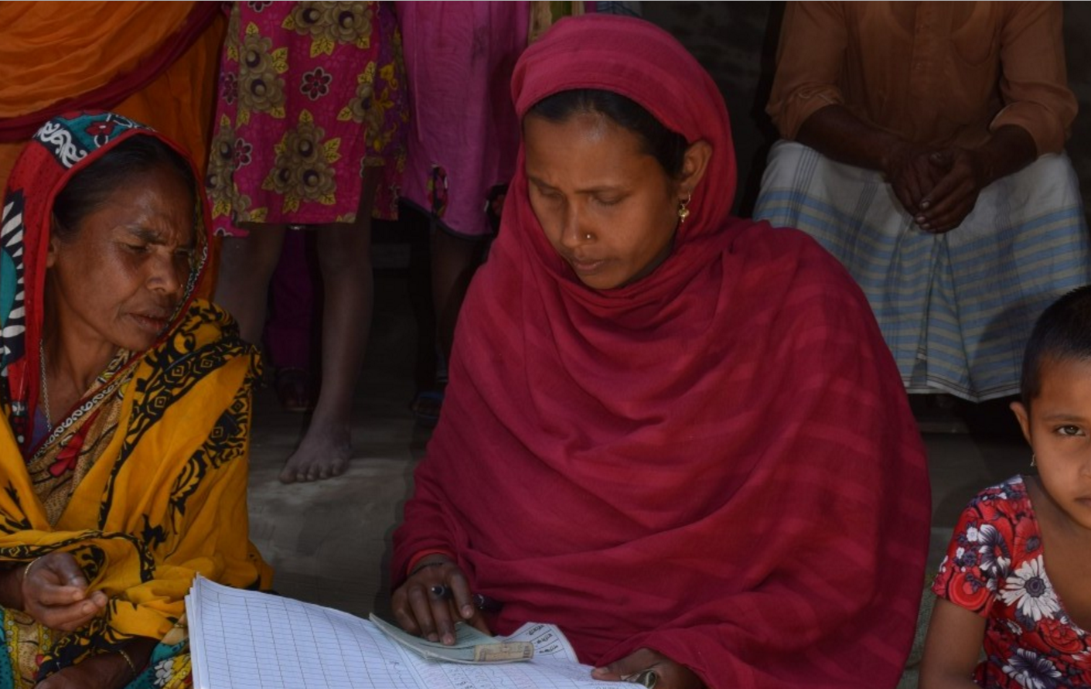
Selvhjælpsgruppen fører regnskab og holder månedlige møder.

